Slide 1


VIFUG
Vice-Presidência de Fundos de Governo e Loterias
Brasília, 19 de Maio de 2015

Slide 2
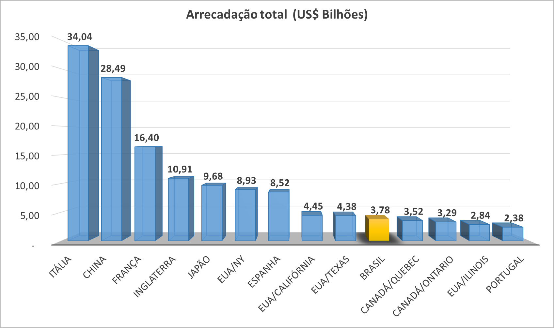
Ranking mundial de vendas de Loterias

Slide 3
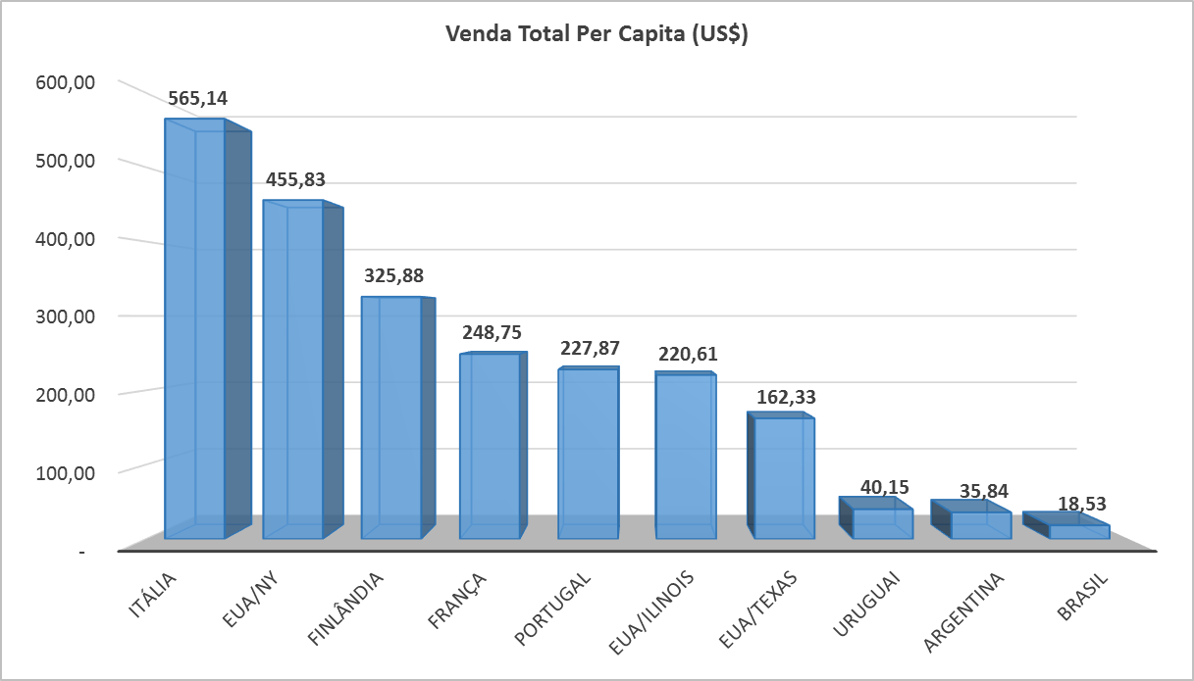
Vendas Per Capita

Slide 4
LOTERIA INSTANTÂNEA

Slide 5
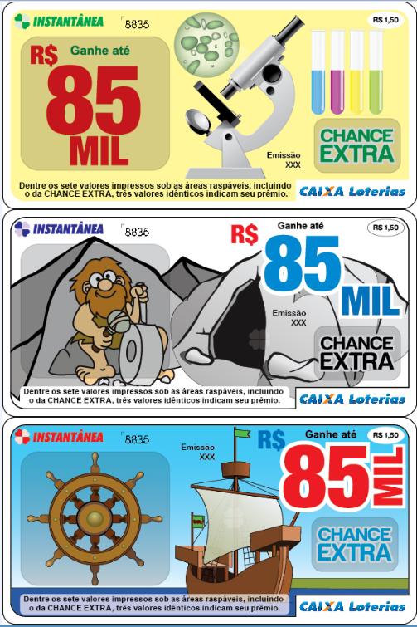
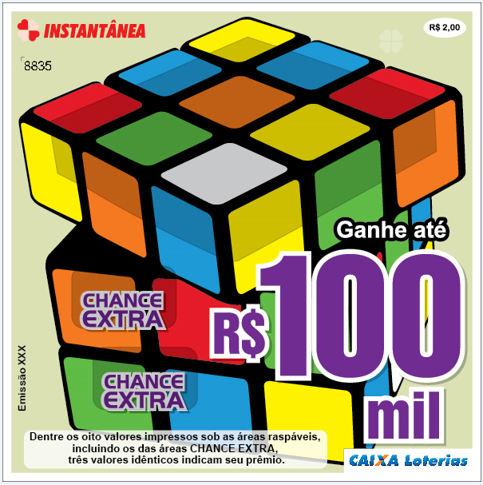
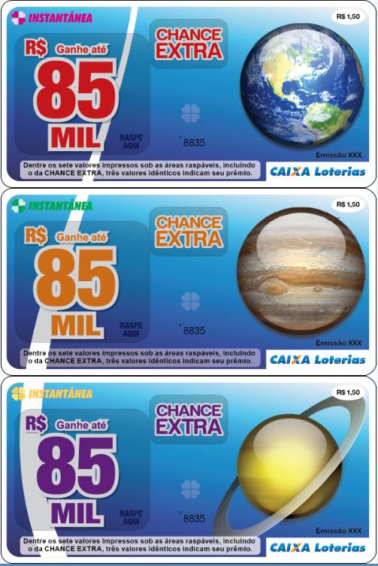
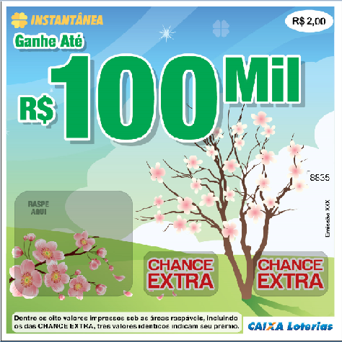
Loteria Instantânea – Exemplos

Slide 6
Loteria Instantânea – Mercado Mundial
* valores em milhões de US$
Loteria | País | Vendas Totais* | Vendas LI* | Participação da LI | Venda Per Capita*
Massachussets | EUA | 4.779 | 3.290 | 68,8% | 495,00
Georgia | EUA | 3.940 | 2.634 | 66,8% | 266,00
Lottomatica | Itália | 25.085 | 12.856 | 51,3% | 209,00
Texas | EUA | 4.321 | 3.152 | 72,9% | 116,70
La F. des Jeux | França | 16.039 | 7.083 | 44,2% | 107,00
National Lot. | RU | 11.292 | 3.256 | 28,8% | 50,80
CAIXA | Brasil | 4.480 | 63 | 1,4% | 0,31
Fonte: La Fleur’s Magazine Vol. 20 – Nº 4 e Nº 6

Slide 7
Loteria Instantânea – Necessidade
Rede de vendas 1:2.500 hab.
Aumentar payout
(70% média)

Slide 8
Loteria Instantânea – Potencial
Payout
médio (70%)
R$ 3,5 bilhões/
ano
R$ 5 bilhões/ano
Potencial de vendas*
(30%)
R$ 1,5 bilhão a custeio e beneficiários
(5%)
R$ 250 milhões para COB, CPB, FNC
* Após maturação do mercado (cerca de 5 anos).

Slide 9
APOSTA ESPORTIVA DE COTA FIXA

Slide 10
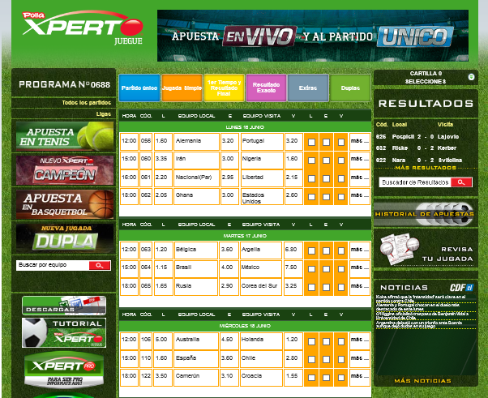
Aposta Esportiva – Exemplo

Slide 11
Aposta Esportiva – Mercado Mundial
* valores em milhões de US$
Loteria | País | Vendas Totais* | Vendas Apostas Esportivas* | Participação no mercado
Opap | Grécia | 5.139 | 2.051 | 39,9%
La F. des Jeux | França | 16.039 | 1.955 | 11,9%
Lottomatica | Itália | 25.085 | 999 | 3,9%
Ontário | Canada | 3.192 | 256 | 8,0%
Lotería Nacional | México | 1.485 | 90 | 6,1%
Fonte: WLA Global Lottery Data Compendium 2014

Slide 12
Aposta Esportiva – Necessidade
Lei que permita a exploração do produto
PAYOUT – 70%
mínimo

Slide 13
Aposta Esportiva – Potencial
ESTIMATIVA DE ARRECADAÇÃO ANUAL DE
R$ 1,5 BILHÃO*
REPASSE DE R$ 225 MILHÕES/ANO AO GOVERNO E
BOAS CAUSAS
* Após maturação do mercado (cerca de 5 anos).

Slide 14


